Slide 1

Übersetzer App
PROJEKT FALLSTUDIE
LARA FRANK, MANUEL HOHLWEGLER, LUIS FALKE, SIMON DUJKOVIC
Notes:
Lara

Slide 2
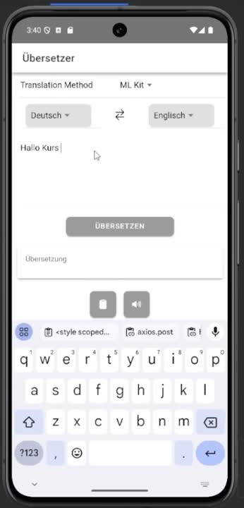
Notes:
Lara

Slide 3

Übersetzer mit 5 Sprachen
-> Wahl aus DeepL oder ML-Kit
Prüfen auf Mobile Daten/Internetverbindung
“Goodies”
Text-to-Speech
Copy to Clipboard
Wechsel der Sprachen
Visualisierung des Ladevorgangs eines LM
Funktionen
Notes:
Simon

Slide 4

Plugins
Translator ML Kit
Clipboard
Text-to-Speech
Notes:
Simon

Slide 5

Einschränkungen
- Single-Page-Application funktioniert nur auf Android
- Übersetzung auf Desktop nur mit DeepL möglich durch Funktionsweise des ML-Kit-Translator
- Beschränkung auf 5 geforderte Sprachen - Erweiterung ist einfach möglich
Notes:
Manu

Slide 6
. . .
- Gängige UX/UI Praktiken wurden angewendet
(Text wurde durch Icons ausgetauscht)
- API Key steht als Cleartext drin
(sollte bei Liveschaltung als Umgebungsvariable gesetzt werden)
- Kostenlose DeepL API ist auf 500.000 Zeichen im Monat limitiert
Sonstiges
Notes:
Manu - 1. Punkt
Luis - 2. & 3. Punkt

Slide 7


Idee, ausschließlich DeepL zu nutzen nicht möglich.
Möglichkeit, Übersetzungsdienst mit Swap-Button zu wählen
Testen des ML-Kit-Translation erschwert, durch zu wenig Leistung des Laptops
Probleme
4-Augen-Prinzip via Discord-Call
Gradle wurde nicht richtig erstellt -> Erstellung Port von VSC zu Android Studio erschwert
Fragestunde & Expertise von Hr. Genz
Notes:
Luis

